Slide 1
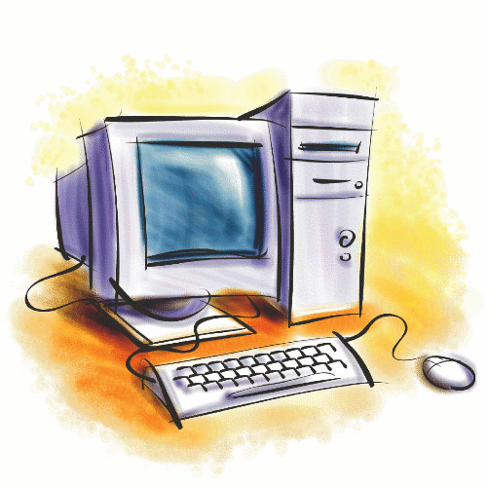
Memória áramkörök
Készítette: Elek Vivien
Felkészítő tanár neve: Siteriné Nagy Judit
Iskola: Csokonai Vitéz Mihály Gimnázium

Slide 2
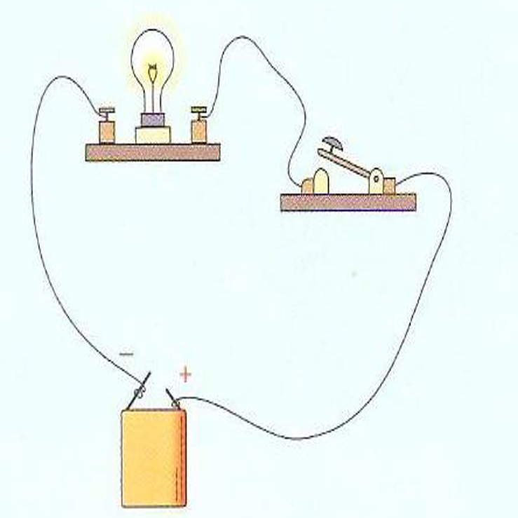
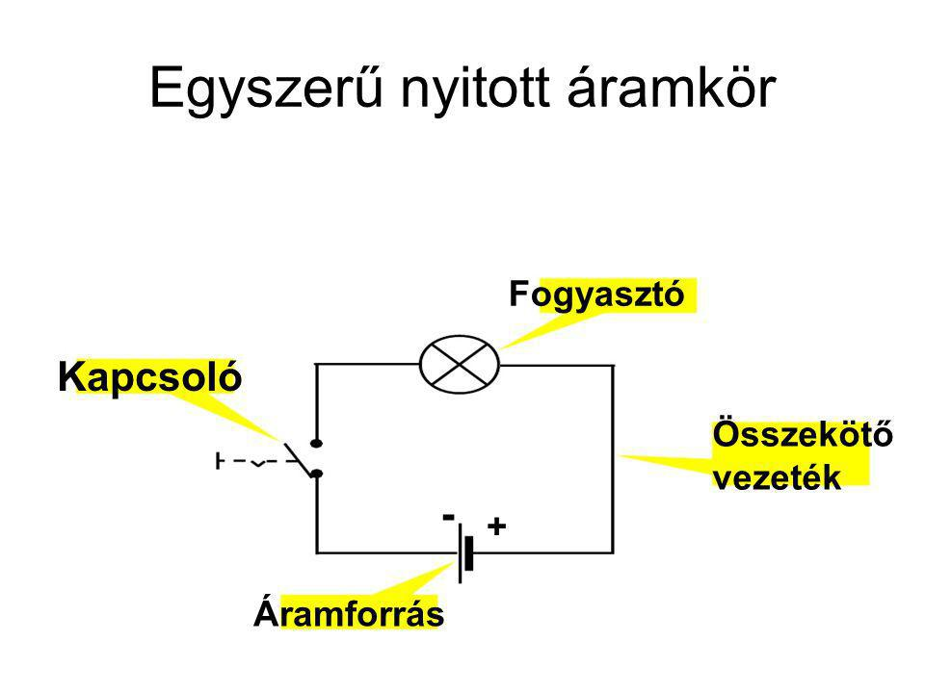
Egyszerű Áramkör
Ha az áramforrást összekötjük egy fogyasztóval (izzóval), akkor a zárt áramkörben áram folyik
(az izzó világít)

Slide 3
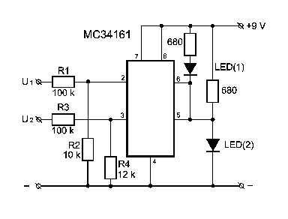
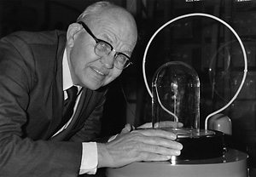
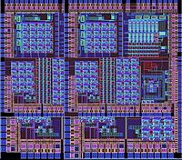
Integrált áramkör
(IC=Integrated Circuit)
legjelesebb képviselői
Mechanikusan egységes, szilárd testet alkotó áramkör, melyben az áramkör alkotóelemei felismerhetők, de mechanikusan szét nem választhatók.
Az egész egy tokban foglal helyet
processzorok, a lapkakészletek és a mikrokontrollerek.
Jack Kilby készítette 1958-ban.

Slide 4
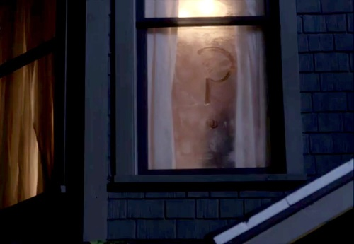
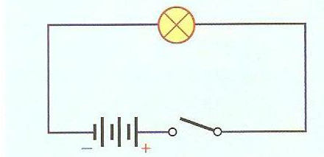
Nyitott vagy zárt az áramkör? Nevezd meg a részeit!
Fogyasztó-izzó
Áramforrás-zsebtelep
Kapcsoló-nyitott
Vezeték
1……………………….
2……………………….
3……………………….
4……………………….
összehasonlítás után

Slide 5

Összehasonlítás
Integrált áramkör
Hagyományos áramkör
Előnyök:
Nem megbízható
Lassú
Nagy fogyasztású
Veszteséges a gyártása
Hátrány:
Nagyobb megbízhatóság
Kompakt kivitel, nagy funkciósűrűség kis helyen
Nagyobb sebesség
Kisebb fogyasztás
Gazdaságosabb tömeggyártás
Ismétlés:

Slide 6
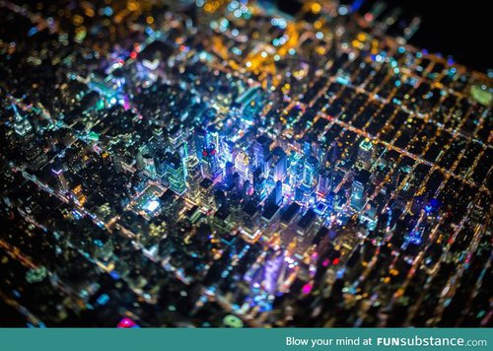
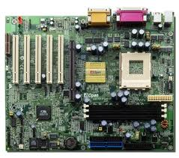
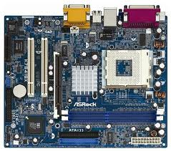
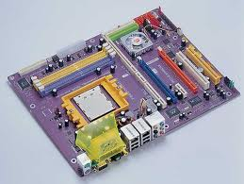
Alaplap
A számítógép elektronikus elemei az alaplapra vannak építve.
Az egyes elemek fogadására több különböző méretű és alakú csatlakozó, illetve néhány előre beépített eszköz helyezkedik el.
találhatóak rajta:
-Processzor,
memória,
bővítőkártyahelyek,
csatlakozók (bill., egér, usb, hálózati kártya, hangszóró bementek, mikrofon kimenet) stb.

Slide 7
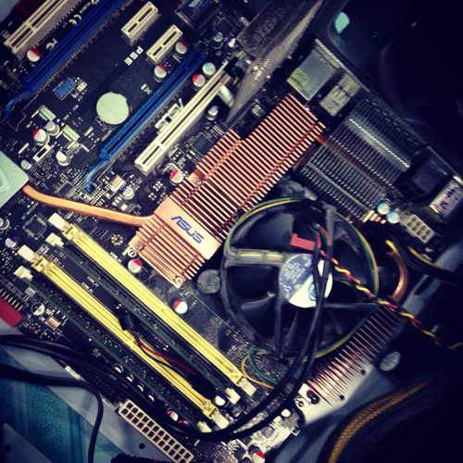
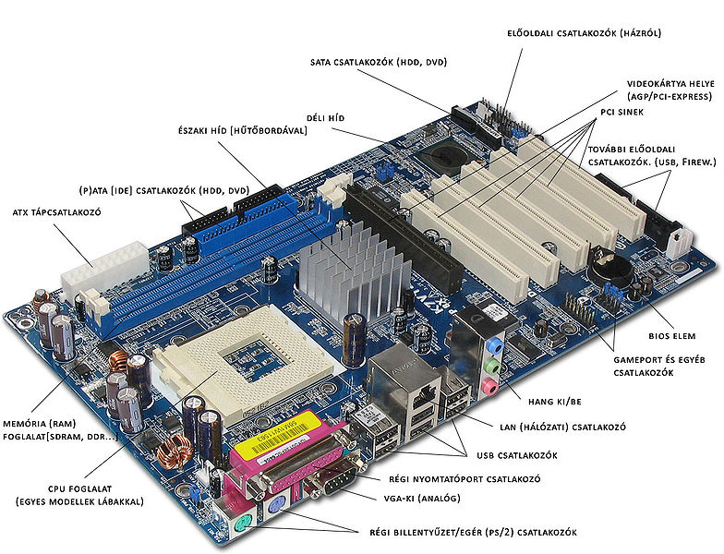
Az alaplap felépítési ábrája
Mikrofon és hangfal csatlakozó
Memória (RAM) foglalat
Hálózati csatlakozó
USB
Processzor foglalat
PS/2 billentyűzet/egér csatlakozó

Slide 8


Érdeklődőknek:
A déli híd és az északi híd szerepe az alaplapon
Az északi és déli hídra együttesen alkotja a chipset-et, amire magyarul lapkakészlet néven is szoktak hivatkozni. A chip lapra integrált áramkört jelent, ezért nevezik lapkának. A lapkakészlet a chipek egy olyan csoportjára vonatkozik tehát, ami a processzor és a perifériák összehangolt kommunikációját szolgálja. A lapkakészlet az alaplapon két egységre tagolódik: az északi híd a memória működését, míg a déli híd a különböző perifériákat, csatlakoztatott eszközöket felügyeli.
A mai modern platformoknál az északi híd már nem az alaplapon, hanem a processzorban található.

Slide 9
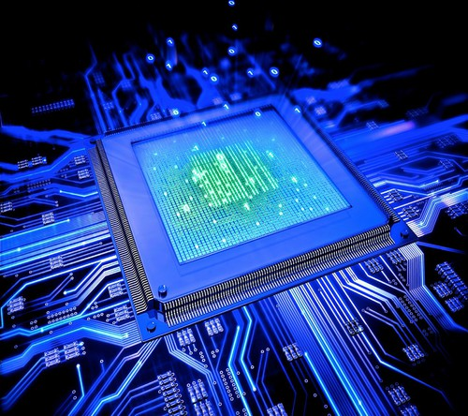
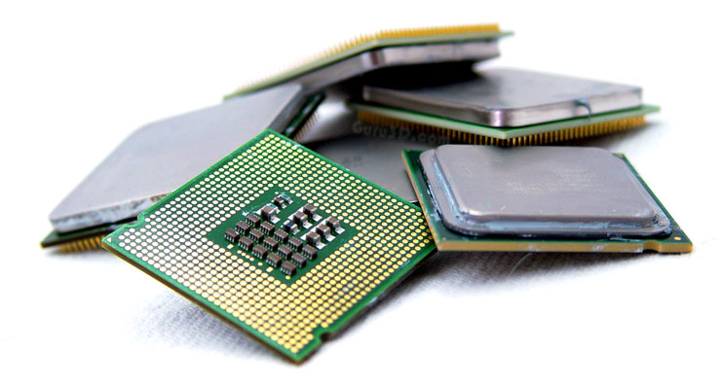
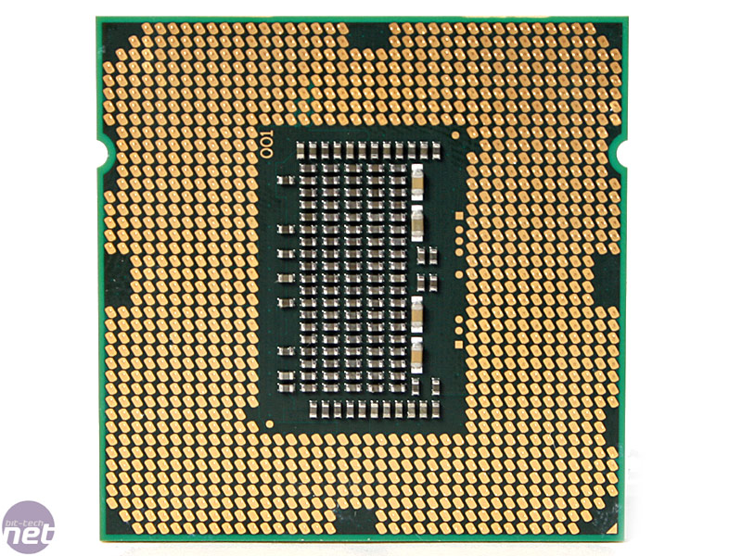
Processzor
CPU (Central Processing Unit)
a számítógép „agya”, azon egysége, amely az utasítások értelmezését és végrehajtását vezérli.
Ez egy szilícium kristályra integrált, sok tízmillió tranzisztort tartalmazó digitális egység.
(Tranzisztor = egy félvezető, amelyet elektronikus áramkörökben használnak erősítési és kapcsolási célokra.)

Slide 10
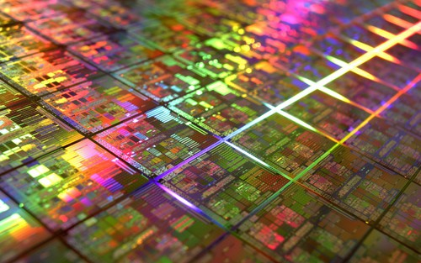
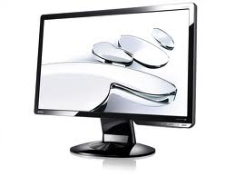
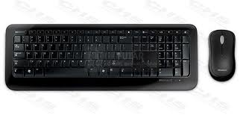
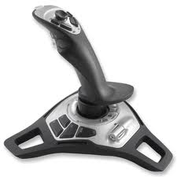

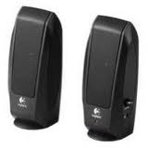
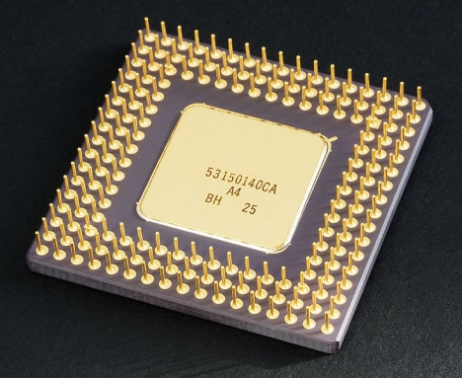
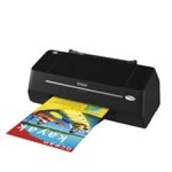
A CPU a bemeneti eszközök segítségével kódolt információkat dolgoz fel, majd az eredményt a kimeneti eszközök felé továbbítja, melyek ezeket információvá alakítják vissza.
Kimeneti eszközök
Bemeneti eszközök
CPU
Információ
Információ
Kódolás
Dekódolás
Feldolgozás

Slide 11
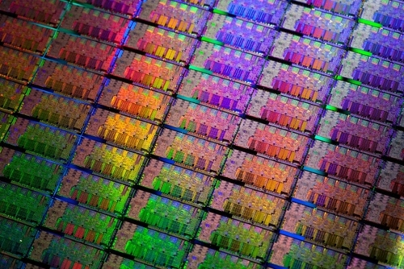
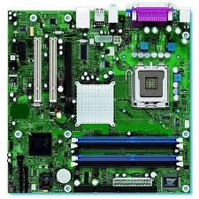
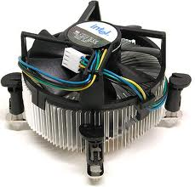
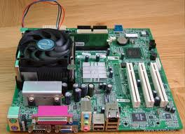
A processzor elhelyezkedése
Processzor
+ hűtőventillátor
A mai processzorok olyan magas frekvencián dolgoznak, hogy egyszerűen elolvadnának az elektromos áram hőhatása miatt, ezért ezt kell hűtőrendszerrel orvosolni.

Slide 12

Memória
Szerepe
memóriák egy gépben
A számítógép működésképtelen enélkül.
A számítógép kikapcsolásakor és újraindításakor elveszti a tartalmát.
Itt van tárolva minden adat és utasítás.
A memória általában egy 3x13 cm-es műanyaglapra épített integrált áramkörök csoportja.
1 és 2 szint cache
Normál rendszer RAM
Virtuális memória
Merevlemez

Slide 13

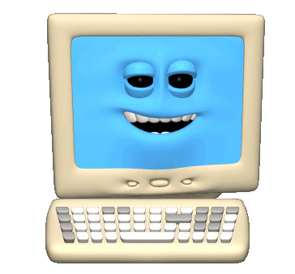
Memória osztályozások
Elsődleges, másodlagos, vagy harmadlagos tároló
Adatmegőrzés szerint
Csak olvasható vagy írható és olvasható is
Tetszőleges vagy soros hozzáférésű
Blokk vagy fájl hozzáférésű
A közvetítő közeg alapján:
félvezető
optikai
mágneses

Slide 14
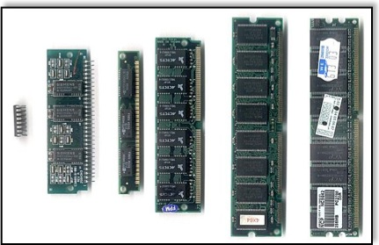
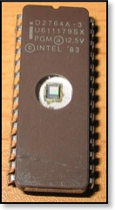
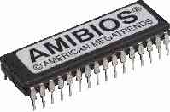
Memória
Feladata az adattárolás. Két típusa van: a ROM, és a RAM.
ROM
RAM
Read Only Memory (csak olvasható memória) Ma ez már nem igaz!
EEPROM (FLASH ROM): törölhetők, írhatók
Feladata: BIOS tárolása (Számítógép alapvető beállításait tartalmazza)
Energiaellátás nélkül is megőrzi tartalmát
Írása, olvasása lassabb a RAM-nál
Random Access Memory (véletlen hozzáférésű memória)
Írható és olvasható
Operatív memóriaként használjuk, vagyis itt tárolódnak a futó programok és a futáshoz szükséges adatok
Energiaellátás nélkül „elfelejti” tartalmát
Gyorsabb a ROM-nál (ezért használjuk operatív memóriaként)
Ma több GByte kapacitás (DDR 3)
EPROM: UV. Fénnyel törölhető tartalom
Eeprom

Slide 15
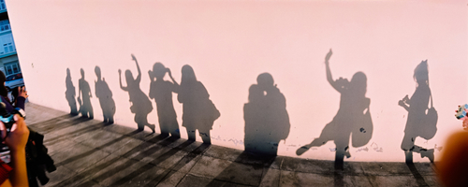
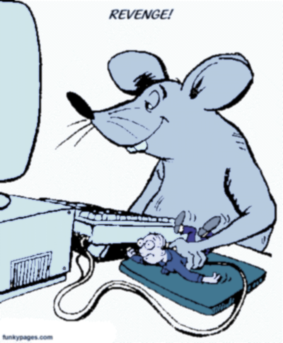

RAM
Árnyékmemória (shadow memory)
gyorsabban olvasható
ezért a számítógépek gyorsítása érdekében szokás átmásolni egyiket a másikra
a ROM tartalmat átmásolják egy RAM területre, és azt használják.

Slide 16
RAM fajtái
Fixérték tárolók
Át nem programozható
memóriák
Írható-olvasható tárolók
DRAM
Átprogramozható memóriák
SRAM
Statikus RAM tartalmukat feszültség alatt frissítés nélkül
megőrzik
ROM
PROM
EPROM
EEROM
Maszk Programozott
áramkörök
A felhasználó által egyszer programozható eszközök
Röntgen
vagy ultraibolya
sugárzással törölhető és
elektromos úton
programozható
áramkörök
Elektromos úton
törölhető és átprogramozható
fixértéktárak
Dinamikus RAM
tartalmukat
csak néhány
ms ideig őrzik
meg, frissítésre
szorulnak

Slide 17
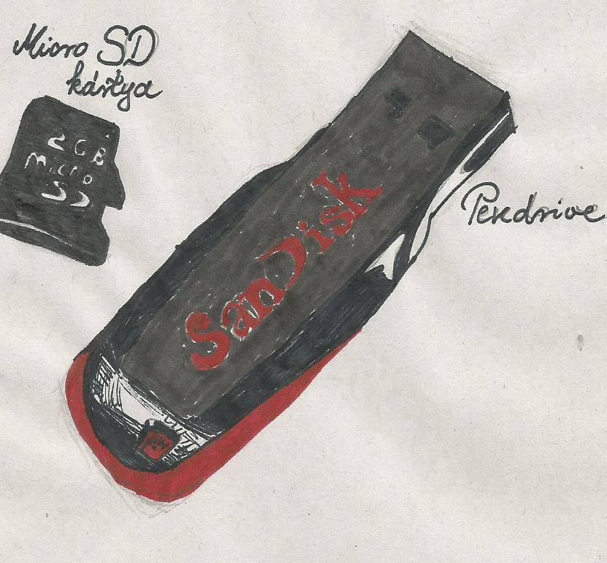
Flash memória
felhasználás
Gyors
törölhető
újraírható memória
az információt kikapcsolt állapotban is megőrzi.
Nincs szüksége tápfeszültségre ahhoz, hogy a benne tárolt információt megőrizze.
Memóriakártyákban
USB flash drive-okban (pl. pen drive)
SDD-kben
(szilárdtest-meghajtókban)

Slide 18
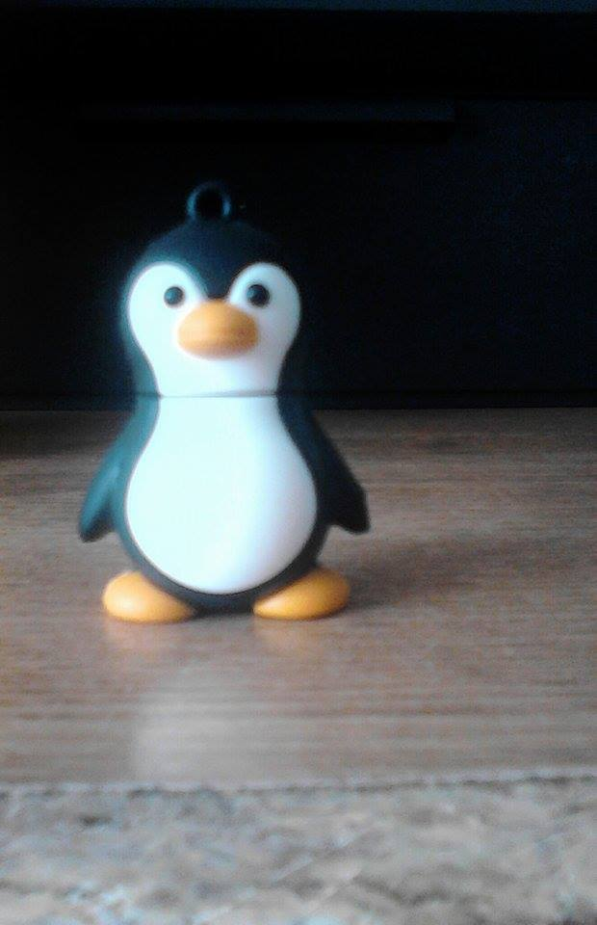
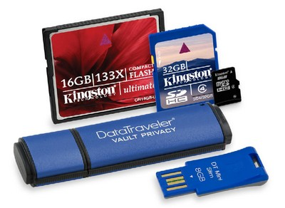
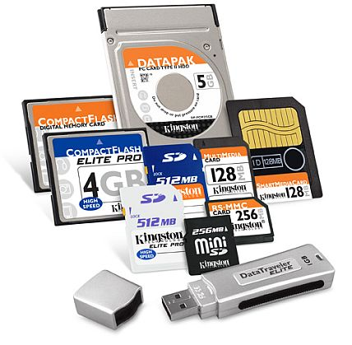
A flash memória nem tartalmaz mozgó alkatrészt
ellenáll a mechanikai behatásoknak (rázkódásnak) mint a merevlemez.
A mérete kicsi
műanyag tokba helyezik el őket

Slide 19
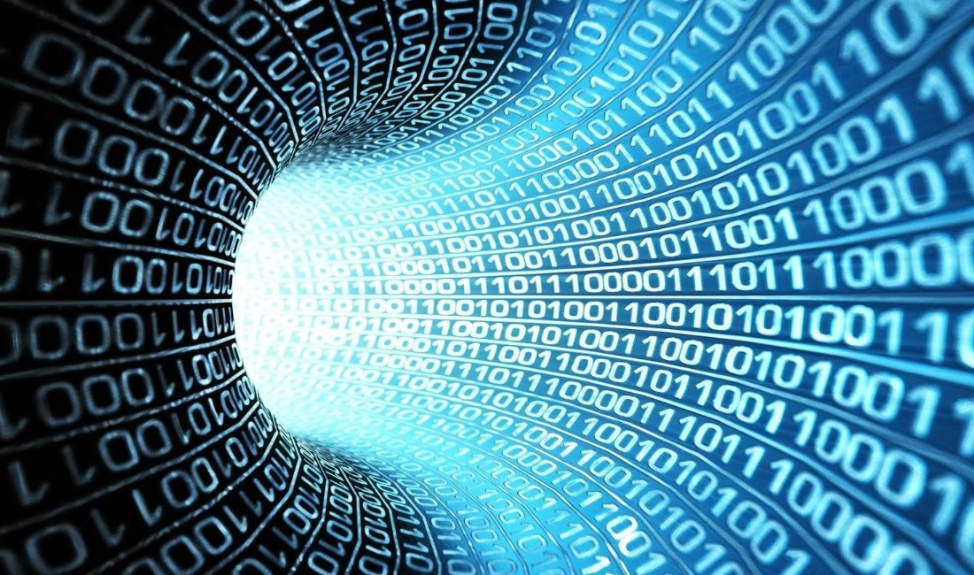
Virtuális memória
A fizikai memória drága, és sosem elég
Van rá lehetőség, hogy a merevlemezen lefoglaljunk egy részt a RAM „kiegészítésére”
A memóriakezelés feladata a virtuális címek valósra konvertálása (címfordítás)
Fő típusai:
Lapozás
Szegmentálás

Slide 20

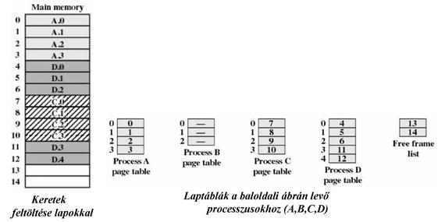
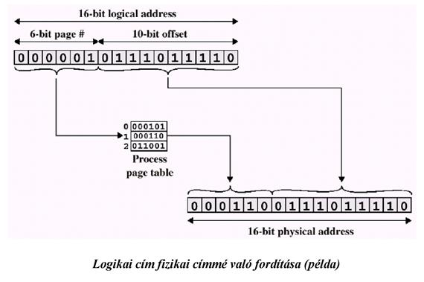
Lapozás
A program és memória is egyenlő darabokra van tördelve
kisméretű adatok is nagy darabokra van tördelve
Így nem használható ki annyira
megoldása: ha a memóriát és a processzusokat kis, egyenlő méretű egységekre osztjuk (processzusdarab: lap – page ; memóriadarab: keret – frame)
Az operációs rendszer minden processzushoz egy ún. laptáblát (page table) tart fent
Tartalmazza:
– a processzus lapjaihoz tarozó keretek helyzetét (ábra)
– logikai cím: lap sorszáma + lapon belüli relatív cím
– fizikai cím: keret memóriabeli kezdőcíme + kereten belüli kezdőcím

Slide 21
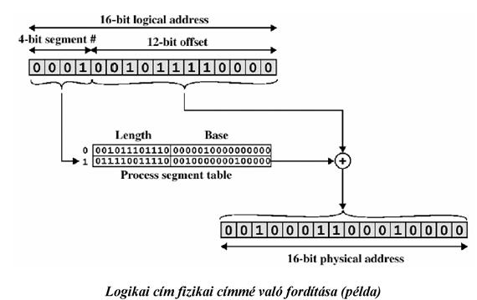
Szegmentálás
Hátrány:
Változó méretű logikai egységekre osztás
ha sokszor cseréljük a szegmenseket, a változó blokkméret miatt üres helyek keletkeznek
Ez a memória rossz kihasználtságát eredményezi =>Töredezettség

Slide 22
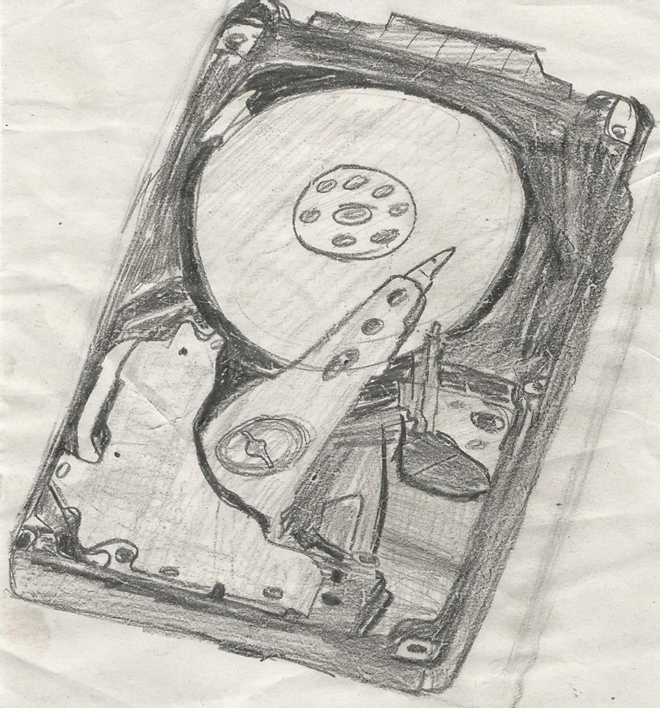
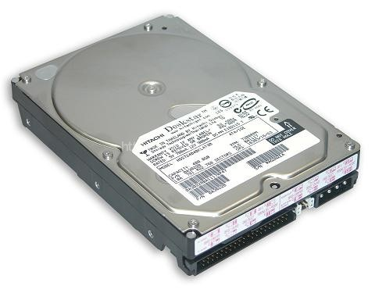
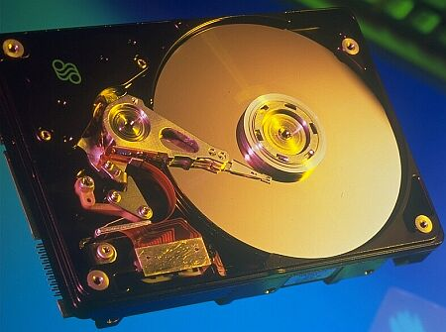
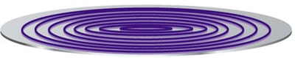
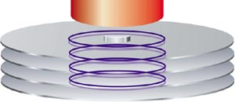
Merevlemez
A tárcsa egy merev fémkorong, ez hordozza a mágnesezhető réteget
Egy egységben több is van
A fej efölött mozog, nem ér hozzá a lemezhez
Sávok
Szektorok
Cilinderek

Slide 23
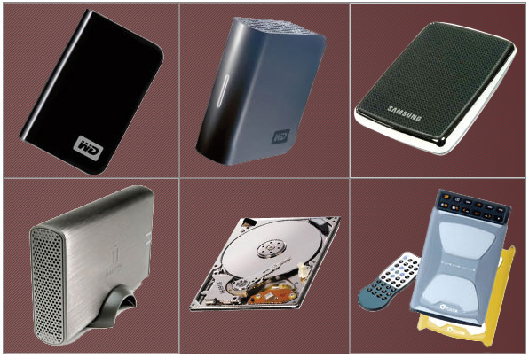
A merevlemez főbb tulajdonságai
Tárolókapacitás: Mennyi adat fér rá: kezdetekben csak pár megabájt volt, manapság már 40 GB – 3 TB között mozog.
Írási és olvasási sebessége: Befolyásolja a lemez forgási sebessége (fordulat/perc)
Csatolófelület: hány bit tárolható egy adathordozón. Ezen történik az adatátvitel
Több fajta létezik.

Slide 24
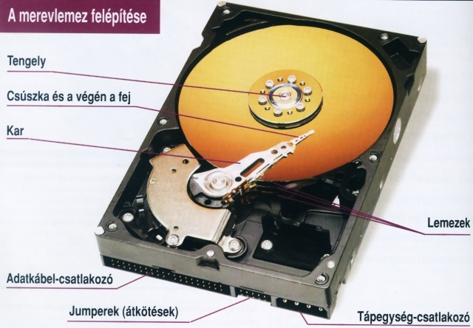
Felépítése:
Az író fej mágneses mintákat hagy a mágnesezhető anyagon
Az olvasófejben a mintázat feszültségimpulzusokat indukál
A mágnesezhető anyag nagy remanenciájú
Számottevő koercitív erővel rendelkezik

Slide 25
Szükséges:
Felhasználhatóságai:
Otthoni internet felhasználó
Mobilis felhasználó
A letöltés nagymestere
A HD felhasználó
Az üzleti felhasználó
Egy maximum 250 GB-os belső winchester
320GB információt tárolható külső merevlemez
Terrabájt méretű külső merevlemez.
Több terrabájtos, gyors merevlemez
Külső tárolóegység, nagy mennyiségű adat tárolására szolgál, akár számkombinációval, vagy ujjlenyomattal zárolható.

Slide 26

9+1gondolkodtató kérdés
Mi a CPU és mire használjuk? /2pont/
Mi a feladata és minek a segítségével végzi azt? /3pont/
Mi az az alaplap és mik találhatóak rajta?/6pont/
Hány memória osztály van?/3pont/
A memória lehet ....... és ........ /2pont/
Ram fajták? (minimum 4-et sorolj fel)/5pont/
Virtuális memória 2 típusa?/2pont/
Mit tudsz a merevlemezről? /5pont/
Mi az árnyékmemória? /1pont/
9+1) Miért ezt a képet választottam? /1pont/
Összesen: 29+1 pont

Slide 27
Források
Integrált áramkör-szótár
Integrált áramkör
Operációs rendszerek
Gyakorikérdések
(Utolsó letöltések: 2017. 02. 15.)
+ Kis Ádám Gergő rajzai

